Slide 1

COVID-19
Epidemiološki pregled stanja v Sloveniji

Slide 2
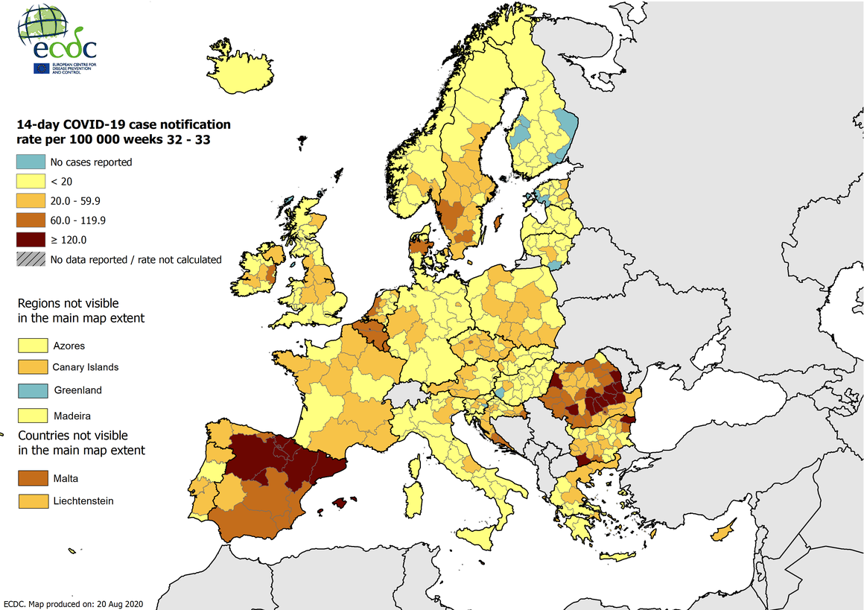
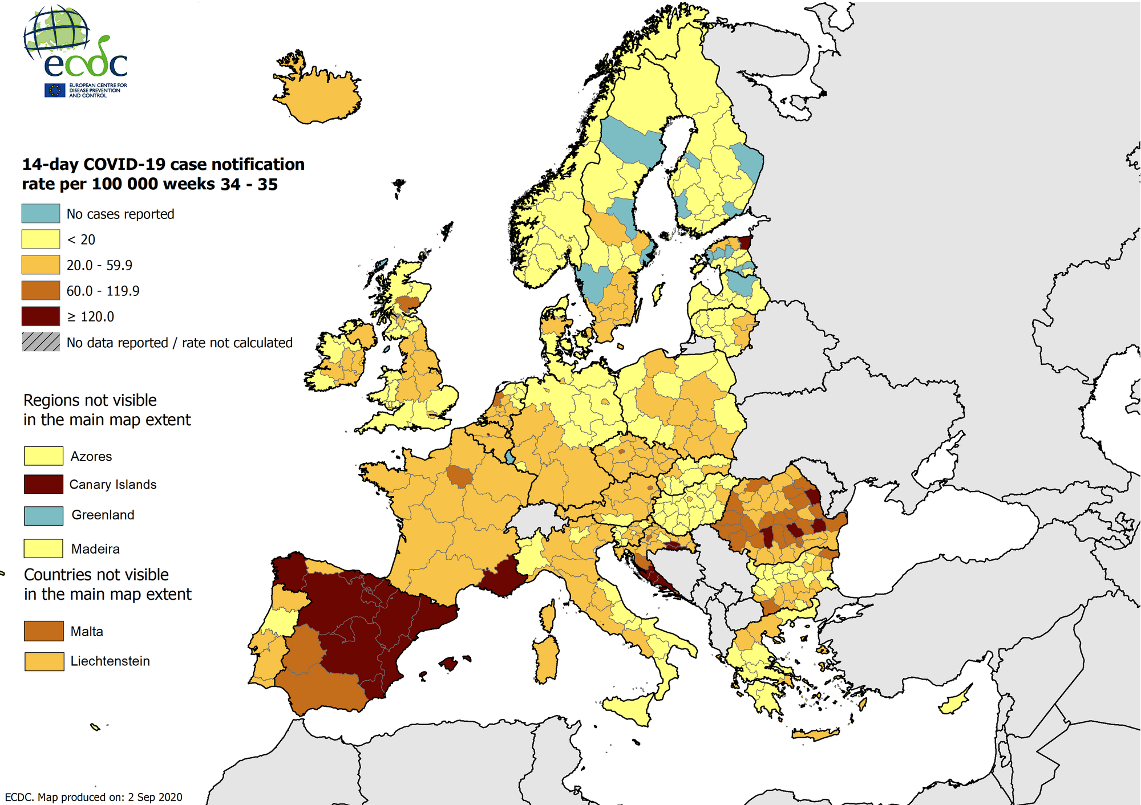
PRIMERI COVID-19, EU/EEA in UK,
32.-33. teden vs. teden 34-35
VIR: https://www.ecdc.europa.eu/en/geographical-distribution-2019-ncov-cases, 25.8.2020 in 9.9.2020

Slide 3
PRIMERI COVID-19, SLOVENIJA, 8.9.2020
173.000 | opravljenih testov
3.212 | potrjenih primerov (1638 moških, 1674 žensk)
590 | aktivnih primerov (ocena) - INCIDENCA: 28,35 / 100 000
79 | novih primerov v preteklem dnevu
458 | potrjenih primerov med zdravstvenimi delavci in sodelavci⁴

Slide 4
DNEVNO ŠTEVILO POTRJENIH PRIMEROV COVID-19, SLOVENIJA, 08.09.2020
Notes:
26.3

Slide 5
DNEVNO ŠTEVILO POTRJENIH PRIMEROV COVID-19, SLOVENIJA, PO SPOLU IN STAROSTI, 08.09.2020

Slide 6
TEDENSKO ŠTEVILO PRIJAVLJENIH PRIMEROV OKUŽB S COVID-19
V SLOVENIJI GLEDE NA NAJVERJETNEJŠI VIR OKUŽBE,
1.6.2020 – 6.9.2020

Slide 7
IMPORTIRANI PRIMERI PO DRŽAVAH, 1.6.2020 – 6.9.2020
teden | 23 | 24 | 25 | 26 | 27 | 28 | 29 | 30 | 31 | 32 | 33 | 34 | 35 | 36 | skupaj
HRVAŠKA | 0 | 0 | 0 | 0 | 7 | 8 | 0 | 5 | 8 | 15 | 65 | 70 | 22 | 10 | 210
BOSNA IN HERCEGOVINA | 2 | 3 | 5 | 7 | 7 | 1 | 0 | 1 | 0 | 1 | 6 | 12 | 2 | 6 | 53
SRBIJA | 0 | 1 | 6 | 7 | 4 | 6 | 1 | 0 | 2 | 3 | 0 | 0 | 0 | 0 | 30
KOSOVO | 0 | 0 | 0 | 4 | 2 | 1 | 0 | 2 | 2 | 1 | 1 | 6 | 3 | 1 | 23
AVSTRIJA | 0 | 0 | 0 | 0 | 0 | 1 | 0 | 1 | 1 | 0 | 2 | 3 | 2 | 2 | 12
NERMČIJA | 0 | 0 | 0 | 0 | 0 | 0 | 0 | 0 | 1 | 2 | 1 | 0 | 3 | 2 | 9
RUSIJA | 2 | 0 | 0 | 0 | 0 | 0 | 0 | 0 | 0 | 0 | 0 | 1 | 0 | 5 | 8
ITALIJA | 0 | 0 | 0 | 0 | 0 | 1 | 1 | 0 | 1 | 1 | 1 | 0 | 0 | 1 | 6
MADŽARSKA | 0 | 0 | 0 | 0 | 0 | 0 | 0 | 0 | 0 | 0 | 0 | 3 | 0 | 3 | 6
MAKEDONIJA | 0 | 0 | 0 | 0 | 0 | 0 | 0 | 1 | 0 | 0 | 2 | 1 | 1 | 0 | 5
ČEŠKA | 0 | 0 | 0 | 0 | 0 | 1 | 0 | 0 | 0 | 0 | 0 | 0 | 0 | 3 | 4
ŠPANIJA | 0 | 0 | 0 | 0 | 0 | 0 | 0 | 0 | 0 | 0 | 1 | 2 | 0 | 0 | 3
FRANCIJA | 0 | 0 | 0 | 0 | 0 | 0 | 0 | 0 | 0 | 1 | 0 | 1 | 1 | 0 | 3
ČRNA GORA | 0 | 0 | 0 | 0 | 3 | 0 | 0 | 0 | 0 | 0 | 0 | 0 | 0 | 0 | 3
DOMINIKANSKA REPUBLIKA | 0 | 0 | 0 | 0 | 0 | 0 | 0 | 0 | 0 | 2 | 0 | 0 | 0 | 0 | 2
GRČIJA | 0 | 0 | 0 | 0 | 0 | 0 | 0 | 0 | 0 | 0 | 1 | 0 | 0 | 1 | 2
KAZAHSTAN | 0 | 0 | 0 | 1 | 1 | 0 | 0 | 0 | 0 | 0 | 0 | 0 | 0 | 0 | 2
POLJSKA | 0 | 0 | 0 | 0 | 0 | 0 | 0 | 0 | 0 | 1 | 0 | 1 | 0 | 0 | 2
AMERIKA | 0 | 0 | 1 | 0 | 0 | 0 | 0 | 0 | 0 | 0 | 0 | 1 | 0 | 0 | 2
ARABSKI EMIRATI | 0 | 0 | 0 | 0 | 0 | 0 | 0 | 1 | 0 | 0 | 0 | 0 | 0 | 0 | 1
DANSKA | 0 | 0 | 0 | 0 | 0 | 0 | 0 | 0 | 0 | 1 | 0 | 0 | 0 | 0 | 1
MALTA | 0 | 0 | 0 | 0 | 0 | 0 | 0 | 0 | 0 | 0 | 1 | 0 | 0 | 0 | 1
PAKISTAN | 0 | 0 | 0 | 0 | 0 | 0 | 0 | 0 | 0 | 0 | 0 | 0 | 0 | 1 | 1
ROMUNIJA | 0 | 0 | 0 | 0 | 0 | 0 | 0 | 0 | 0 | 0 | 0 | 1 | 0 | 0 | 1
ŠVEDSKA | 0 | 0 | 1 | 0 | 0 | 0 | 0 | 0 | 0 | 0 | 0 | 0 | 0 | 0 | 1
SLOVAŠKA | 0 | 0 | 0 | 0 | 0 | 0 | 0 | 0 | 1 | 0 | 0 | 0 | 0 | 0 | 1
SKUPAJ | 4 | 4 | 13 | 19 | 24 | 19 | 2 | 11 | 16 | 28 | 81 | 102 | 34 | 35 | 392

Slide 8
TEDENSKO ŠTEVILO PREDLOGOV ZA EPI KARANTENO IN ŠTEVILO OBOLELIH, V KARANTENI EPILINK,
PO TEDNIH, 1.6.2020 – 6.9.2020
TEDEN | 23 | 24 | 25 | 26 | 27 | 28 | 29 | 30 | 31 | 32 | 33 | 34 | 35 | 36
POTRJENI PRIMERI | 12 | 11 | 25 | 63 | 132 | 133 | 104 | 134 | 94 | 74 | 174 | 236 | 218 | 307
KARANTENA EPI LINK | 98 | 47 | 84 | 386 | 519 | 405 | 399 | 370 | 400 | 415 | 680 | 780 | 894 | 849
ŠT. OBOLELIH V KARANTENI EPI LINK | 3 | 2 | 5 | 15 | 14 | 33 | 19 | 21 | 26 | 16 | 26 | 45 | 70 | 97

Slide 9
AKTUALNO DOGAJANJE V ZADNJIH 24 urah (8.9.2020)
79 pozitivnih primerov/ 2 560 testiranih oseb
-------------
IMPORTIRANI | 2 | 1x Hrvaška, 1x Grčija
IMPORTIRAN CLUSTER | 1 | Avstrija
LOKALNI VIR | 38
NEZNANI VIR | 18
V EPI PREISKAVI | 20

